Slide 1
NCS능력단위평가 결과물제출
능력단위명 | UI/UX 요구분석
성 명 | 오현아
제출일자 | 2021-09-13
안양이젠아카데미컴퓨터학원

Slide 2
1. 프로젝트 과제 선정
01-1 클라이언트(의뢰자) 요구 사항
내용: 사이트 선정 및 기본 내용
개요
사이트명 : 오늘의 집
웹페이지 주소 : https://ohou.se/
주요 서비스/품목 : 인테리어 정보 수집/상품 리뷰안내, 다양한 인테리어 물품 판매
서비스 대상/ 타깃 : 인테리어로 분위기 전환하고자 하는 사람, 인테리어 상품을 매장 가서 물건을 살 시간 없는 소비자
로고 사용 규정 유/무 : 유
https://www.bucketplace.co.kr/post/2020-07-03-%EB%A1%9C%EA%B3%A0%EB%A5%BC-%EA%B7%B8%EB%A0%A4%EB%B3%B4%EC%9E%90/

Slide 3
1. 프로젝트 과제 선정
01-2 클라이언트(의뢰자) 요구 사항
내용: 웹페이지 구성 기초 요구 사항
요구사항
사이트 변경 사유 : 집에 있는 시간이 늘어남으로써 다양한 연령대들이 인테리어에 관심이 많다. 그런데 2-30대 이상의 연령들이 사용하는데 있어 광고와 중복 내용들이 많고 찾고자 하는 내용을 쉽게 찾기 힘듦으로 간결하고 깔끔하게 바꾸고자 함
기대하는 결과 : 고객들이 원하는 정보와 물건을 쉽고 빠르게 찾을 수 있어 다양한 고객층의 유입이 늘어나길 원함
요구 디바이스 환경 : 1280px 기준 그 이상의 화면의 크기를 가지는 기기 + 반응형 웹페이지 구성
사용 색상 : 블랙, 화이트, 하늘색, 베이지, 그레이, 코랄핑크
디자인 컨셉 : 깔끔하면서 찾기 쉽게, 따뜻한 이미지
주요 사이트 키워드(1차) : 부드러움, 밝음, 깔끔함

Slide 4
2. 프로젝트 과제 분석
02-1 웹사이트 세부 분석
경영전략 수립 분석 : SWOT ( 강점, 약점, 기회, 위협 )
 | 긍정요인 | 부정 요인
내부요인 | 강점 집 구조와 평수에 맞는 인테리어 아이디어 정보를 얻어갈 수 있다. 다양하고 폭넓은 인테리어 상품들이 존재하고 자체적으로 할인을 하여 가성비 있는 소비가 가능하다. | 약점 인테리어에 관한 너무 많은 정보를 한 곳에 담고자 하여 소비자가 필요에 따른 정보를 얻어가지 못할 수 있음 리뷰가 주관적이어서 해당 상품에 대한 이미지에 따라 회사 이미지가 바뀔 수 있음
외부요인 | 기회 - 코로나로 인해 답답한 방안을 꾸미고자 하는 소비자가 늘어나면서 다양한 인테리어 정보를 얻고자 사이트를 방문하는 사람들이 늘어남에 따라 깔끔하고 필요한 정보를 빠르게 얻을 수 있도록 웹 사이트를 구축해야 함 - 리뷰어를 선정하여 긍정적이고 객관적인 리뷰가 많아진다면 소비자들이 객관적인 소비가 가능하다 | 위협 - 인테리어가 방 분위기에 따라 다를 수 있어 해당 상품의 주관적인 리뷰만 보고 구매하기 때문에 상품에 대한 객관적이 평가가 어렵다.
주요 핵심사항 : 필요한 정보를 깔끔하게 정리하고 객관적인 평가를 내어줄 수 있는 평가단을 선정하는 것이 좋다.

Slide 5
2. 프로젝트 과제 분석
02
02-2 웹사이트 세부 분석
마케팅 3C 분석 : 소비자
 | 평가요소 | 평가 기준
소비자 | 시장규모, 시장 성장률 | 세분시장의 규모는 적절한가? 적절하지 않다. 다양한 인테리어 소품들로 사이트 자체적으로 규모가 커질 순 있으나 사용하는 연령대가 2-30대에만 국한되어 있어 다양한 연령대를 이뤄야 한다.
 |  | 성장 가능성이 높은 시장인가? 높은 편이다. 2-30대에게만 많이 알려진 사이트 이기때문에 사이트를 깔끔하게 정돈하여 40,50대 등등의 높은 연령대의 유입을 넓힌다면 성장할 가능성이 높은 편이다.
 |  | 세분 시장별 잠재 수요는 어느정도인가? 매우 높다. 코로나로 인해 집에 있는 시간이 늘어나면서 집을 꾸며 새로운 느낌을 주고자하는 사람들이 늘어나고 있으므로 잠재력은 매우 높다.

Slide 6
2. 프로젝트 과제 분석
02
02-3 웹사이트 세부 분석
마케팅 3C 분석 : 경쟁사
 | 평가요소 | 평가 기준
경쟁사 | 현재의 경쟁사, 잠재적 경쟁사 | 현재의 경쟁사들이 공격적이고 강력한가? 같은 소비 품목에서는 공격적이나 아직까진 강력하지 않지만 타 소비 품목인 여행 사이트 같은 곳에서는 공격적이고 강력하다고 본다. 오늘의 집은 e커머스를 먼저 시작하여 흥행몰이에 성공하지만 현재 경쟁사인 집꾸미기가 작년 하반기에 e커머스를 시작하였고 소셜네투워크로 홍보에 전력을 하고 있어 공격적으로 따라오고 있으나 아직까지 강력한 편은 아니라고 본다. 하지만 그 외의 여행 사이트와 같은 곳에서의 공격은 큰 편이라고 봅니다. 여행을 가기 위해 집을 인테리어 하는 비용을 대신하여 여행에 쓸 것이라고 보기 때문이다.
 |  | 새로운 경쟁사의 진입 가능성이 높은가? 인테리어 시장의 규모와 관심도가 높아지고 있어 새로운 경쟁사가 꽤 생기고 있으나 새로운 경쟁사는 집꾸미기와 같은 곳이 아니라 코로나가 끝난 뒤 많은 소비자들이 여행을 다니게 된다면 진입 가능성이 매우 높다고 본다.

Slide 7
2. 프로젝트 과제 분석
02
02-4 웹사이트 세부 분석
마케팅 3C 분석 : 자사
 | 평가요소 | 평가 기준
자사 | 기업 목표, 자원 시너지 효과 | 기업의 목표와 일치 하는가? 인테리어 정보를 찾고, 관련 업체와 접촉하고, 필요한 물품을 구매하는 것까지 가능한 종합 인테리어 플랫폼이 되는 게 목표이나 너무 많은 자료를 한번에 모아두어 구매까지 도달하기 힘든 경우가 종종 있다.
 |  | 인적, 물적, 기술적 자원을 갖추고 있는가? 규모에 맞게 적절한 인프라와 기술을 갖고 있으나 리뷰와 Q&A, 메인 페이지 등 좀 더 체계적이고 섬세한 인적, 기술적 자원이 필요할 것으로 보인다.
 |  | 기존 서비스와 시너지 효과를 낼 수 있는가? 인테리어에 관하여 많고 목적과 맞는 필요한 정보를 갖고 있던 기존 서비스에서 좀 더 깔끔하고 보기 쉽게 정리 된 페이지를 제작한다면 다양한 연령대와 남녀노소 많이들 이용하고자 하여 더 많은 시너지를 얻을 수 있다.

Slide 8
3. 프로젝트 분석 내용 방향성 선정
02
03-1 분석 자료 정리
페르소나 : 개발 방향성 정리 A타입
인물 A |  | 요구사항 요약: 인테리어 제품과 정보를 같이 얘기해주는 것은 좋으나 너무 복잡해서 들어갈때마다 헷갈림
이름 | 이민석 |  |  | 나이 | 35 | 성별 | 남자 | 국적 | 대한민국 | 직업 | 회사원
취미 | 인테리어 |  |  |  |  | 거주지 | 서울 강남구 |  |  | 수입 | 연 3500
라이프스타일 |  |  | 평소 재택근무를 자주 하는 이민석씨는 집에서 오랜 시간을 보내므로 때에 따라 다양하게 인테리어하는 것을 좋아한다.
특징 및 스토리 : 재택근무가 주인 이민석씨는 집에서 너무 오랜시간을 보내 집이 질리기 시작했다. 그래서 오랜만에 집 구조와 인테리어를 바꾸고자 오늘의 집을 방문하였다. 사이트 메인 페이지에 인테리어 정보가 많이 있어서 어지러워 눈을 어디다 둬야 할 짓 찾기 힘들었고 괜찮은 물건을 발견하여 구매하고자 리뷰와 q&a를 보는데 리뷰가 생각보다 좋지 않았고 Q&A 또한 성의 없는 기계식 답변 뿐이었다. 인테리어 정보가 있는 것은 좋았지만 페이지가 좀 더 깔끔하게 정리 되었으면 좋겠다. 또한, 상품에 대한 정확한 비교를 해볼 수 있었다면 좋을 것 같다.

Slide 9
3. 프로젝트 분석 내용 방향성 선정
02
03-1 분석 자료 정리
페르소나 : 개발 방향성 정리 B타입
인물 B |  | 요구사항 요약: 사고자하는 물건을 어디서 찾아봐야 하는지 너무 어렵고 내용이 많아서 보다 안봤습니다.
이름 | 김서령 |  |  | 나이 | 51 | 성별 | 여자 | 국적 | 대한민국 | 직업 | 주부
취미 | 요리와 그릇 모으기 |  |  |  |  | 거주지 | 경기도 하남 |  |  | 수입
라이프스타일 |  |  | 전업주부인 김서령씨는 평소 요리와 그릇 수집을 좋아한다.
특징 및 스토리 : 평소 요리와 그릇 수집하는 것을 좋아하는 김서령씨는 최근 딸들이 알려준 오늘의 집 페이지에서 그릇을 구경하고자 한다. 그런데 그릇의 모든 물건을 구경하고 싶은데 도무지 어디서 구경해야 하는지 모르겠다. 페이지를 밑으로 내려 보아도 너무 많은 내용이 있어 찾기 힘들어 결국 그릇을 구경하지 못했다. 물건을 쉽게 찾을 수 있도록 되어 있다면 좋았을 것 같다.

Slide 10
3. 프로젝트 분석 내용 방향성 선정
02
03-1 분석 자료 정리
페르소나를 통한 방향성 선정 최종
결론 : 사이트가 너무 많은 내용을 한페이지에 담고자하여 내용이 너무 길고 복잡하여 최대한 필요하고 자주 찾는 내용만 담겨 있도록 정리하여 변경

Slide 11
3. 프로젝트 분석 내용 방향성 선정
02
03-2 자료 매트리스 분석
value matrix 분석
이불
커튼
인테리어
쇼파
수건
테이블
조화
수건
캔들
컴퓨터
조명
캠핑용품
이불
러그
인테리어
매트리스
침대
노트북
그릇
에어프라이어
조화
러그
수납장
도마
커튼
도마
필터기
캔들
그릇
쇼파
수납장
조명
테이블
컴퓨터
캠핑용품
에어프라이어
노트북
필터기

Slide 12
3. 프로젝트 분석 내용 방향성 선정
03-2 자료 매트리스 분석
color matrix 분석 : 단색
color matrix 분석 : 배색

Slide 13
3. 프로젝트 분석 내용 방향성 선정
02
03-2 자료 매트리스 분석
이미지 공간 : 형용사
주요 핵심 키워드 방향은 대부분 정적이고 딱딱하지만 온화하고 내추럴한 부분이 많았다.
인테리어 관련 소품과 정보에 관한 사이트가 줄 수 있는 느낌을 맞게 주었으나 차분한 분위기를 줄 수 있는 물건들과 반대로 너무 경쾌한 하늘색의 주요 포인트가 이 페이지의 상품들과 약간 동떨어져 보이는 느낌을 주어 하늘색을 약간 어둡게한 진한 블루계통과 베이지 색상을 포인트로 주어 따뜻한 분위기와 밝은 이미지를 같이 주고자 한다.

Slide 14
4. 프로젝트 제작 방향 정리
02
04-1 조사 분석 내용 최종 정리
기업분석 (SWOT, 3C)
페르소나 분석
매트리스분석
정리
제작핵심 필요한 내용만 구성 되어 있는 깔끔한 페이지 객관적인 리뷰와 성의 있는 Q&A답변 제작 방향 상품과 기업의 이미지가 조화를 이룰 수 있도록 함 제작 컬러 주요컬러: 진한 블루/베이지 배색: 화이트, 블랙, 그레이

Slide 15
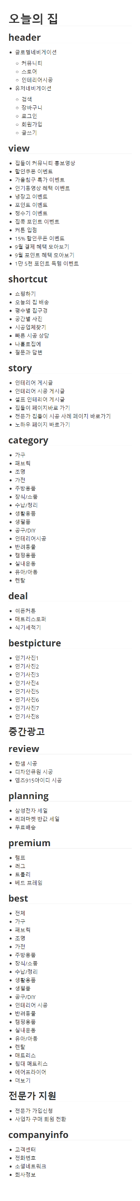
5. 웹페이지 구조 (사이트 전체 페이지 구성) – 기존 사이트 각 페이지 구성내용
05-1 Information Architecture
사이트 구성에 따른 전체 페이지 정보구조 설계 ( 20페이지 이상 구성 )

Slide 16
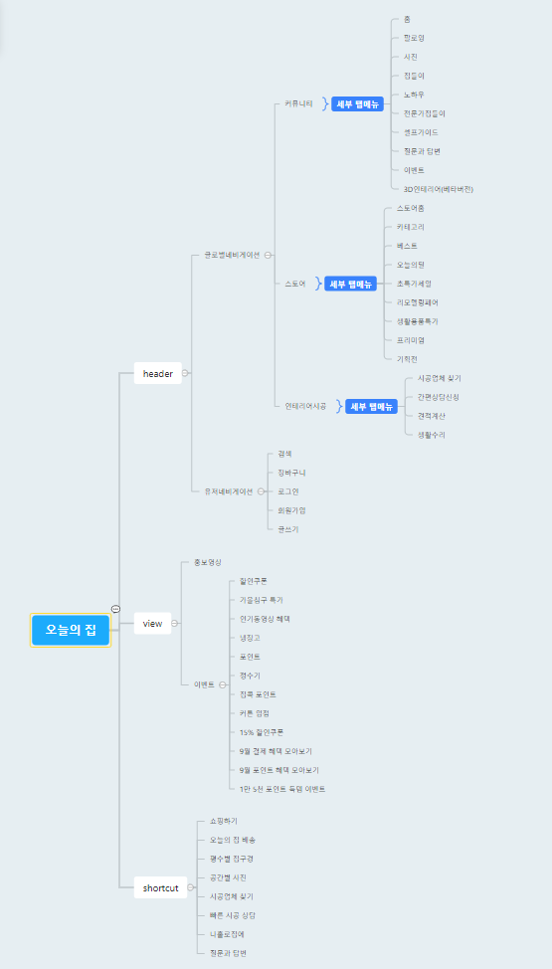
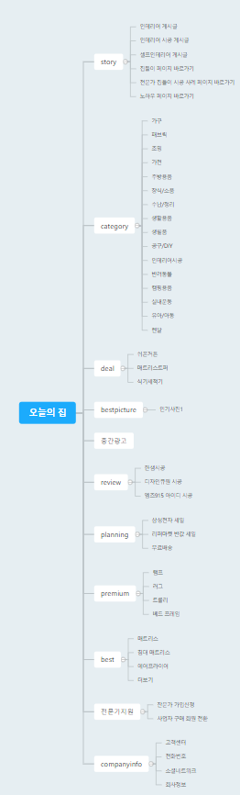
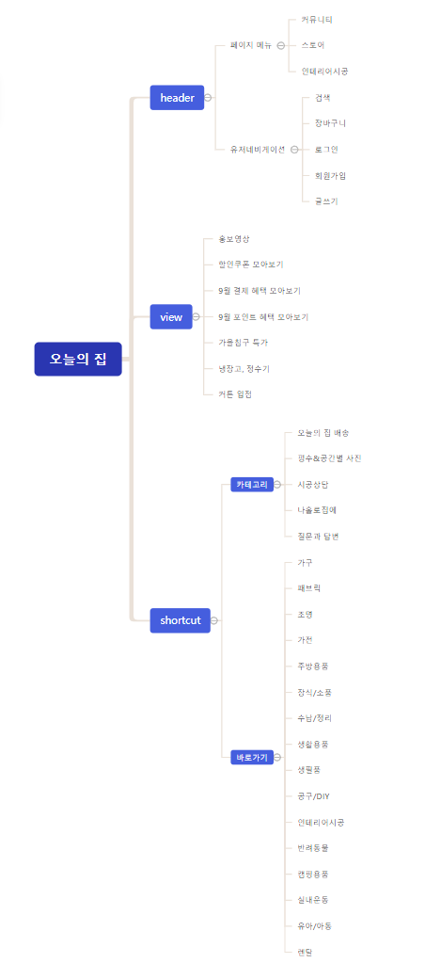
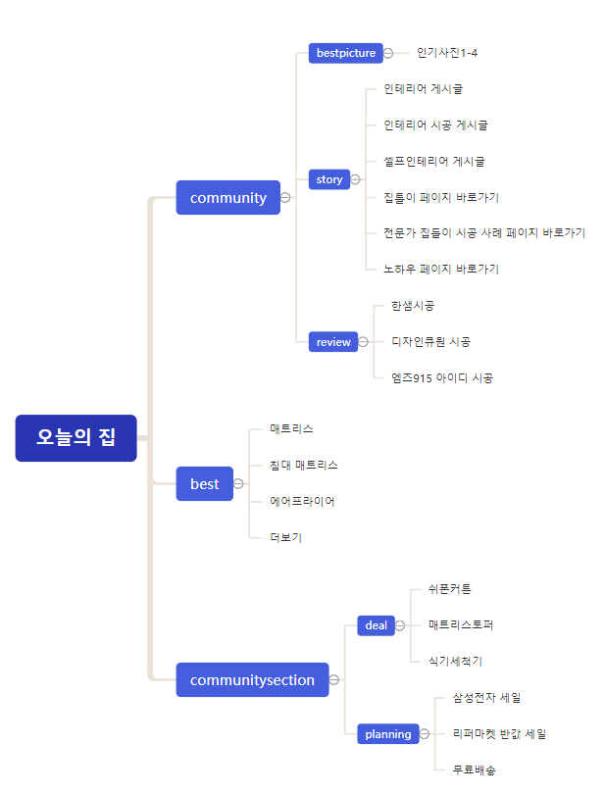
5. 웹페이지 구조 (사이트 전체 페이지 구성) – 변경 각 페이지 구성내용
05-1 Information Architecture
사이트 구성에 따른 전체 페이지 정보구조 설계 ( 20페이지 이상 구성 )
바로가기
카테고리

Slide 17
3. 웹페이지 구조 (메인 페이지내 영역별 구성) - 수정내용
03-1 메인 페이지 구조화 처리
페이지 구성에 따른 레이아웃 구성을 위한 구조 정리
페이지명 : 메인 페이지

Slide 18
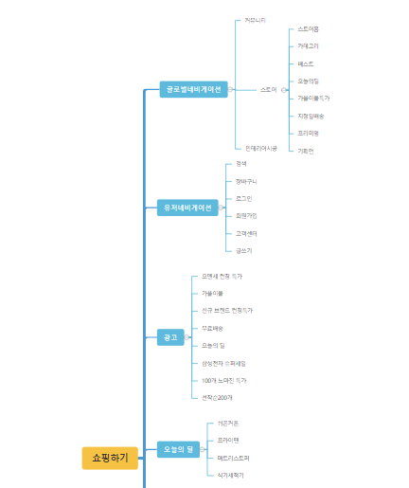
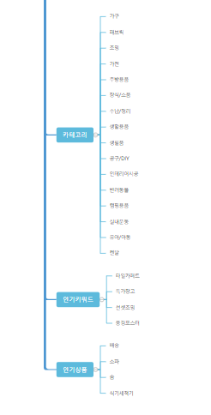
3. 웹페이지 구조 (서브 페이지 구성)
03-2 서브페이지 구조화 처리
페이지 구성에 따른 레이아웃 구성을 위한 구조 정리 2
페이지명 : 서브페이지명

Slide 19
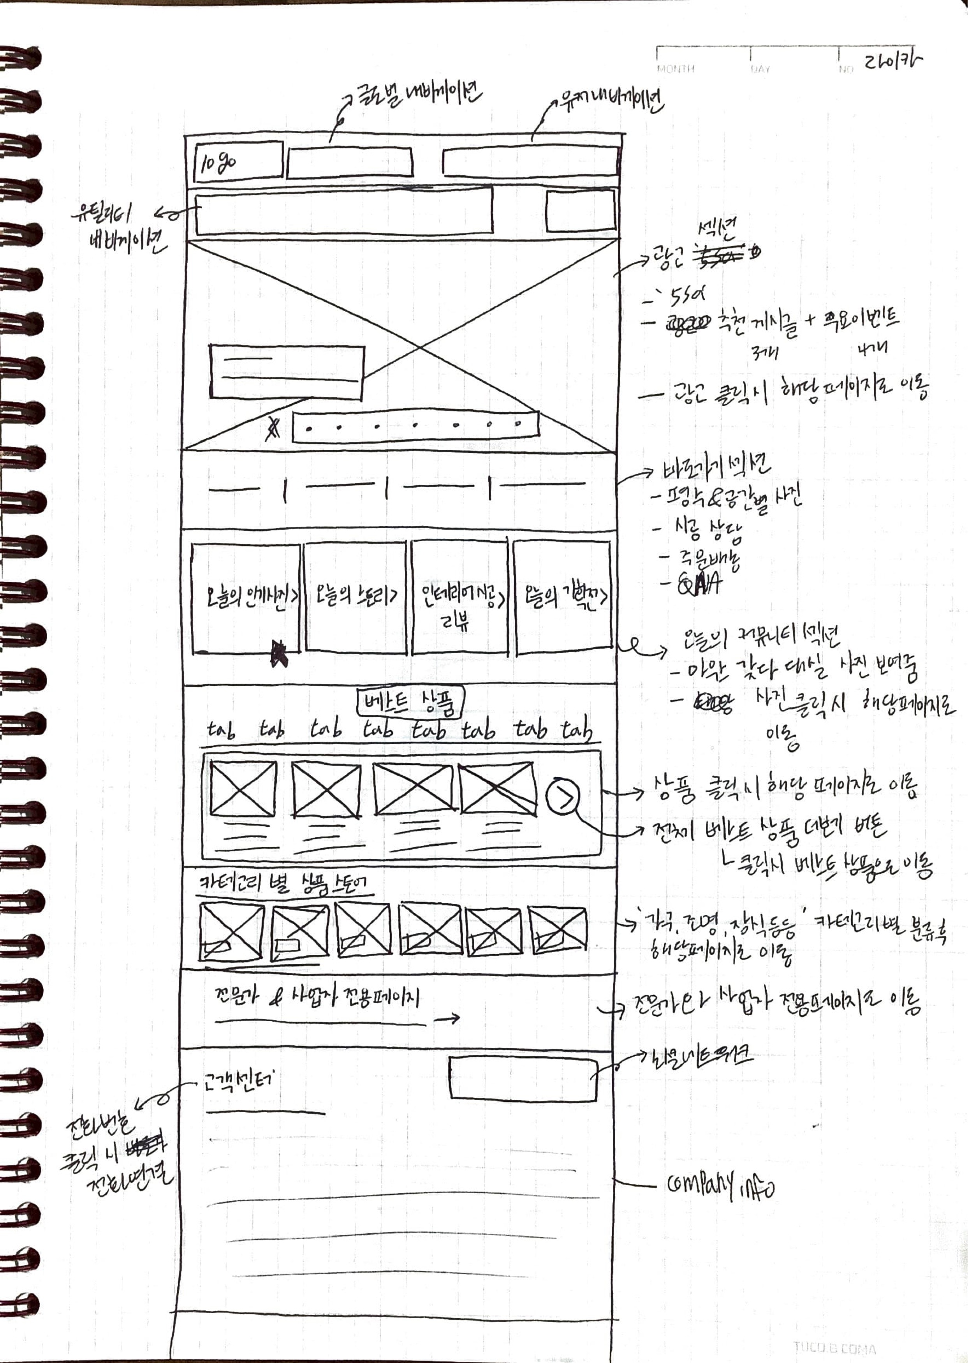
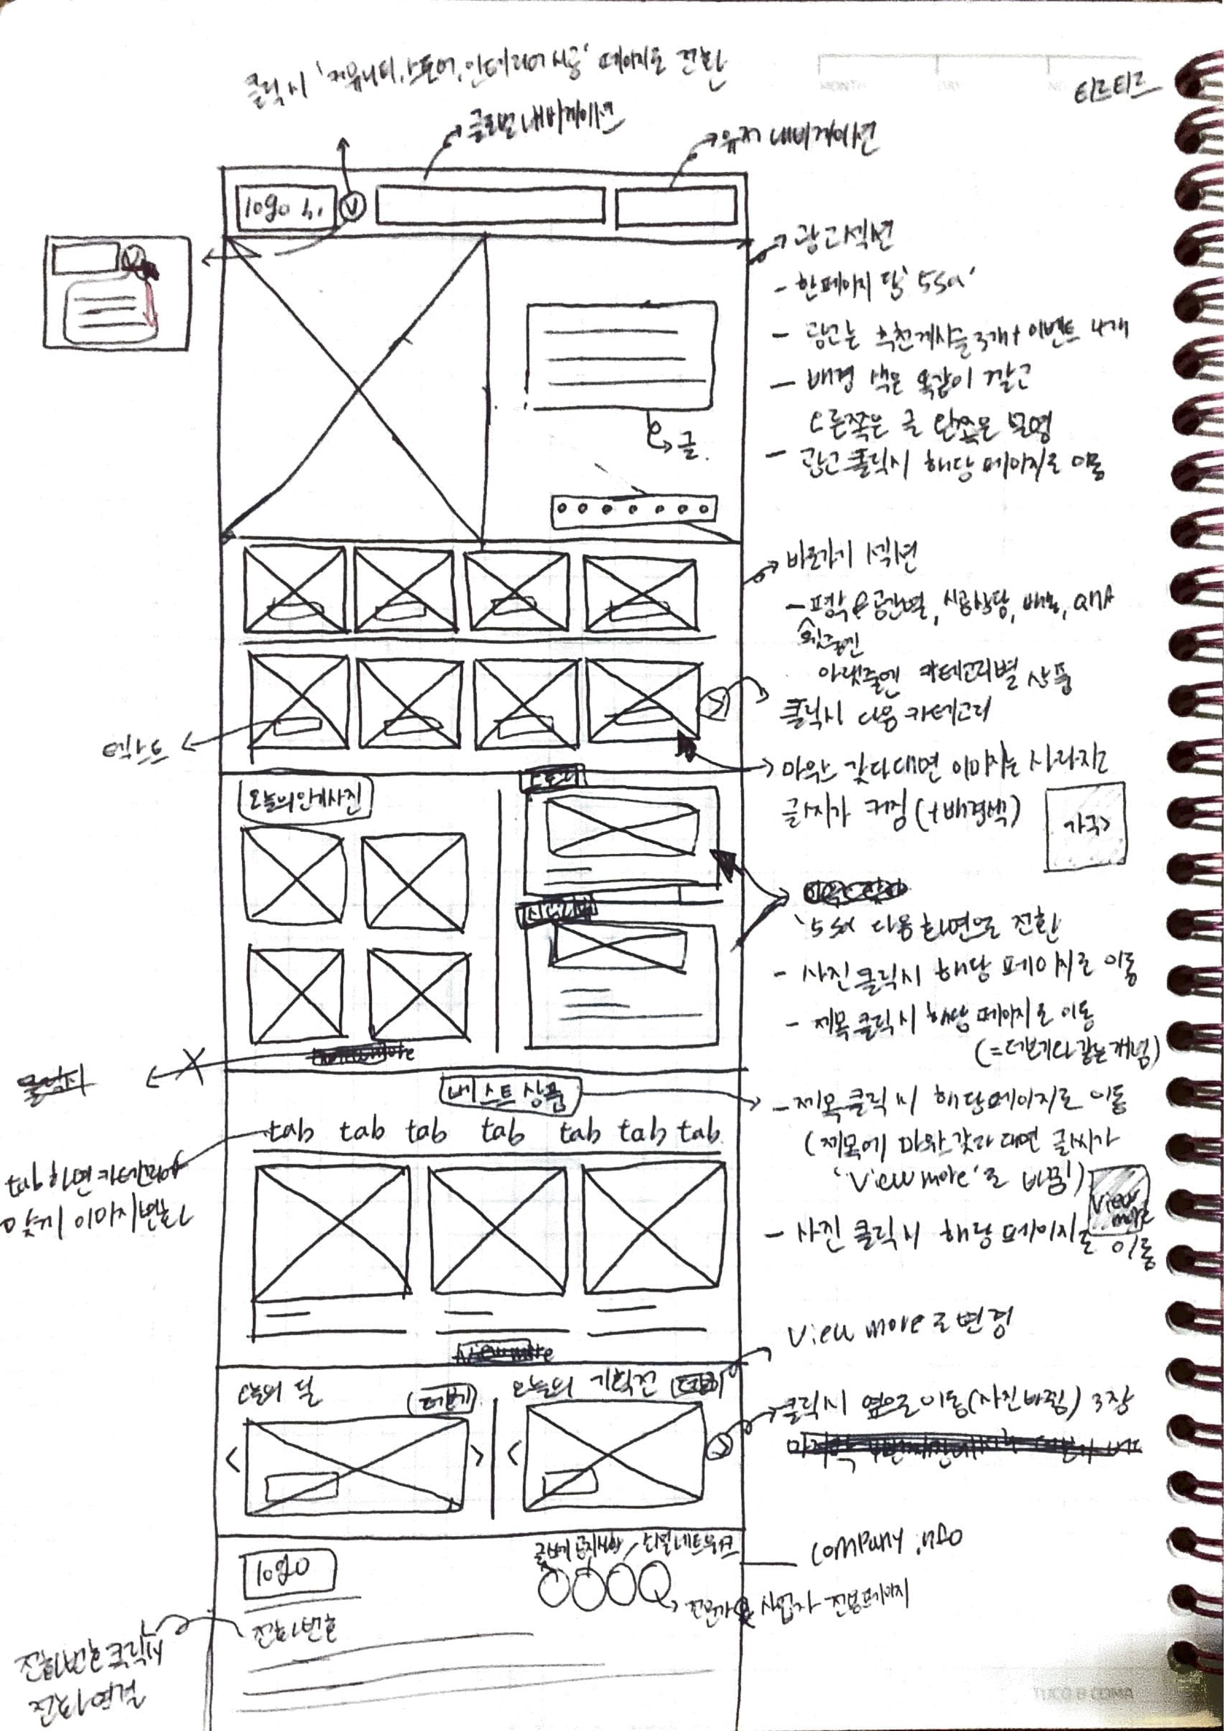
01. 페이지 스케치
프로토타입 제작을 위한 와이어프레임 스케치 제작
스케치 시안 01
스케치 시안 02

Slide 20
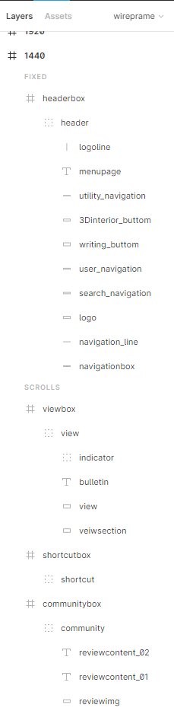
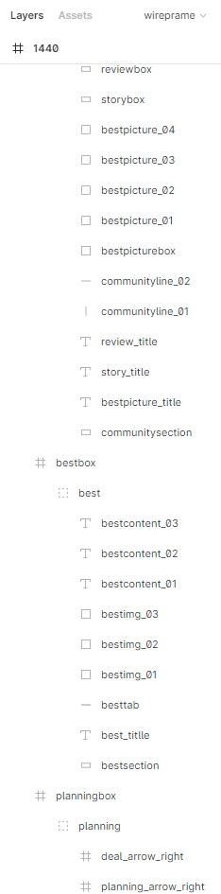
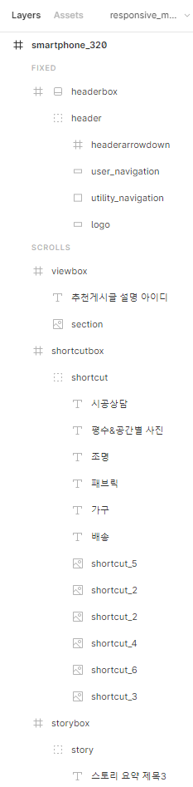
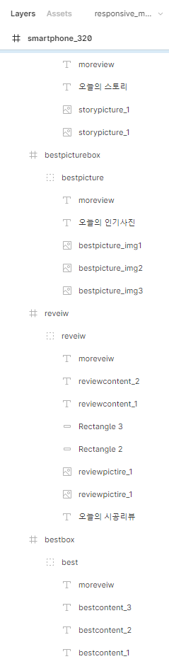
02. 프로토타입 제작- 레이어 구조
디자인 제작을 위한 프로토타입 제작
레이어 캡쳐_01
레이어 캡쳐_02

Slide 21
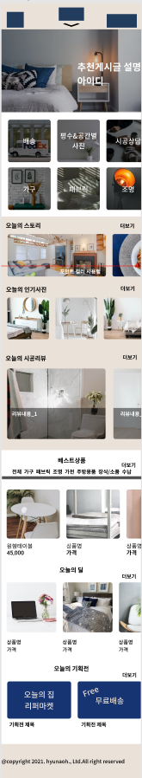
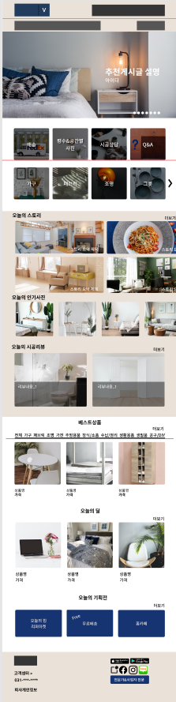
02. 프로토타입 제작
디자인 제작을 위한 반응형 프로토타입 제작
프로토타입 – 스마트폰
사이즈 규격: 320px
프로토타입 – 태블릿
사이즈 규격: 768px

Slide 22
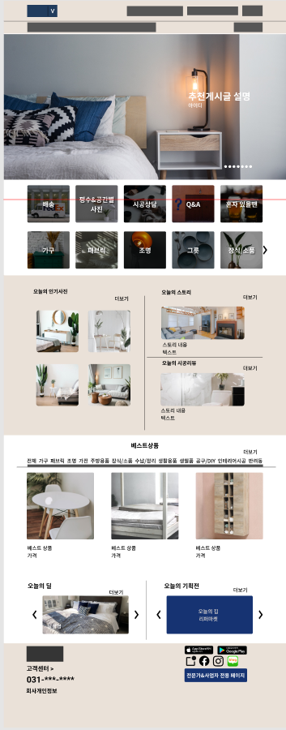
02. 프로토타입 제작
디자인 제작을 위한 반응형 프로토타입 제작
프로토타입 – laptop
사이즈 규격:1200px

Slide 23
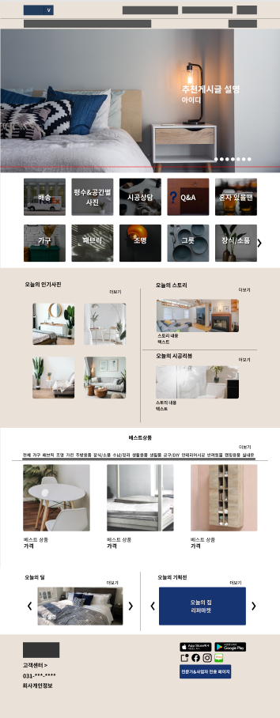
02. 프로토타입 제작
디자인 제작을 위한 반응형 프로토타입 제작
프로토타입 – pc
사이즈 규격: 1440px

Slide 24
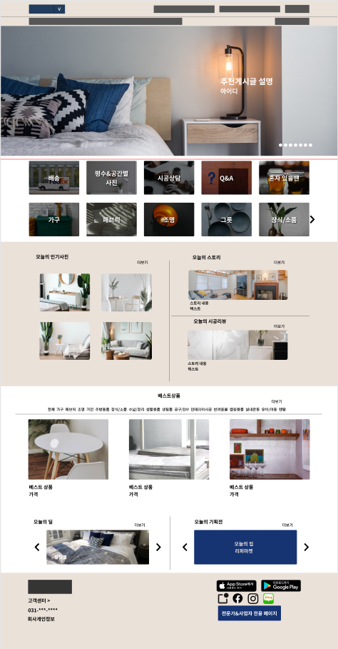
02. 프로토타입 제작
디자인 제작을 위한 반응형 프로토타입 제작
프로토타입 – pc-full
사이즈 규격: 1920px

Slide 25
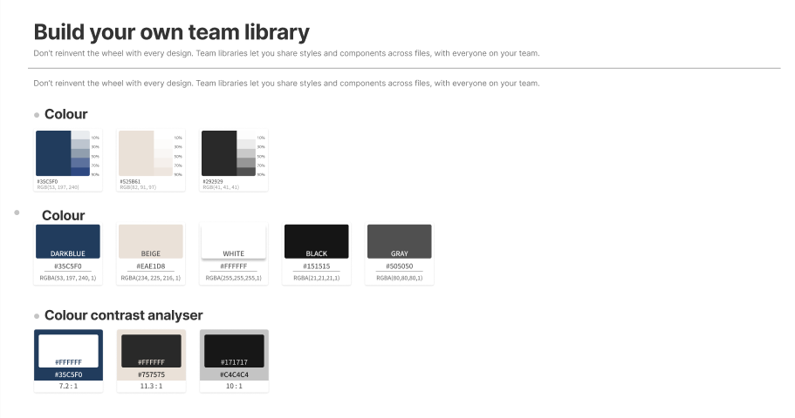
01. 페이지 제작을 위한 스타일가이드
컬러 스타일 가이드
기본 컬러 스타일 가이드

Slide 26
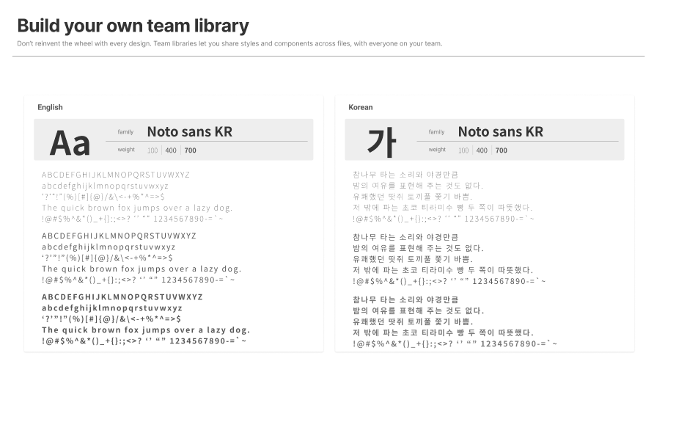
01. 페이지 제작을 위한 스타일가이드
서체 스타일 가이드
기본 폰트

Slide 27
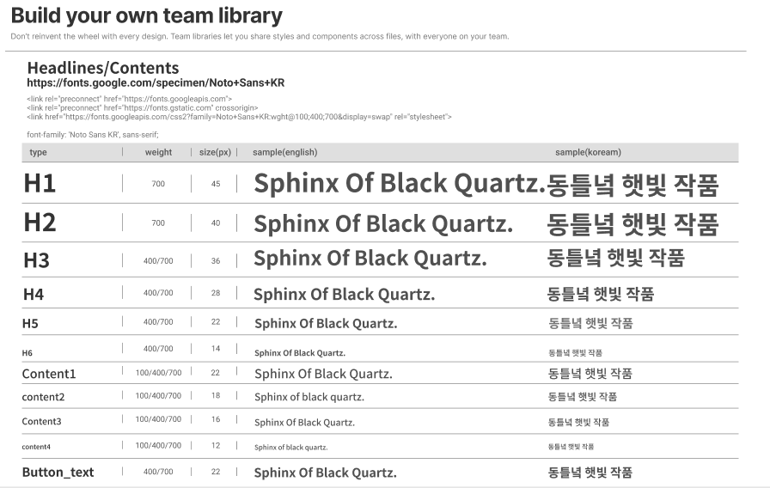
01. 페이지 제작을 위한 스타일가이드
서체 스타일 가이드
기본 폰트 및 사이즈 체크

